Slide 1

우리동네
인구 구조는 어떤 모양일까?
by 권한준 김미소 김원중 김민교
5
조
자료 출처: 행정안전부_주민등록인구통계_연령별 인구현황

Slide 2
C o n t e n t s

Slide 3

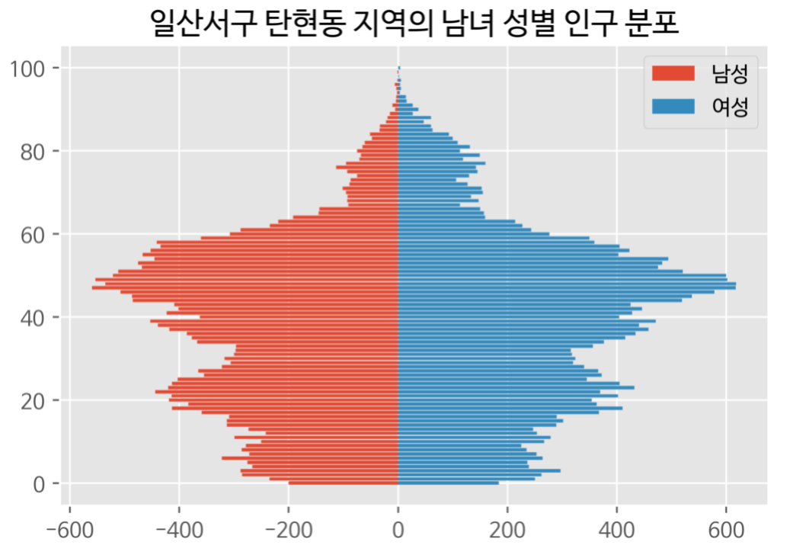
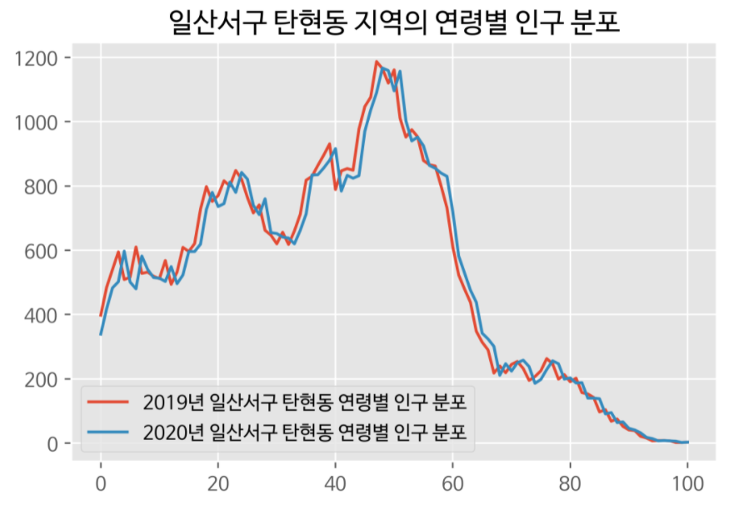
우리 동네 인구 구조는 어떤 모양일까?_ 일산서구 탄현동(2월)
1) 성별 데이터 수평 막대 그래프로 시각화
2) 2019년 2월 연령별 인구구조
/2020년 2월 연령별인구구조 비교

Slide 4
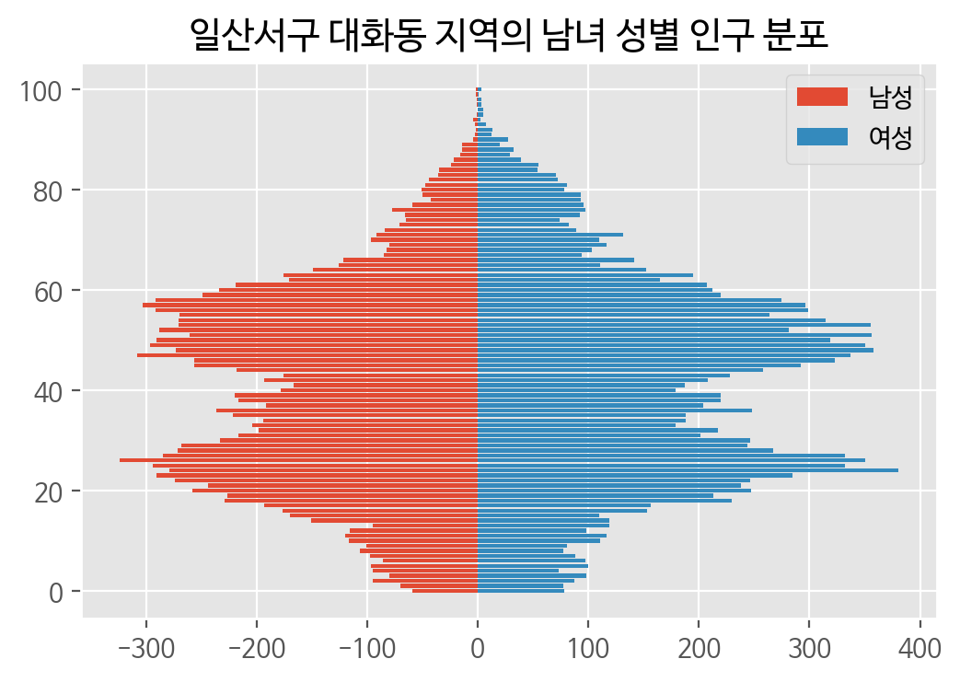
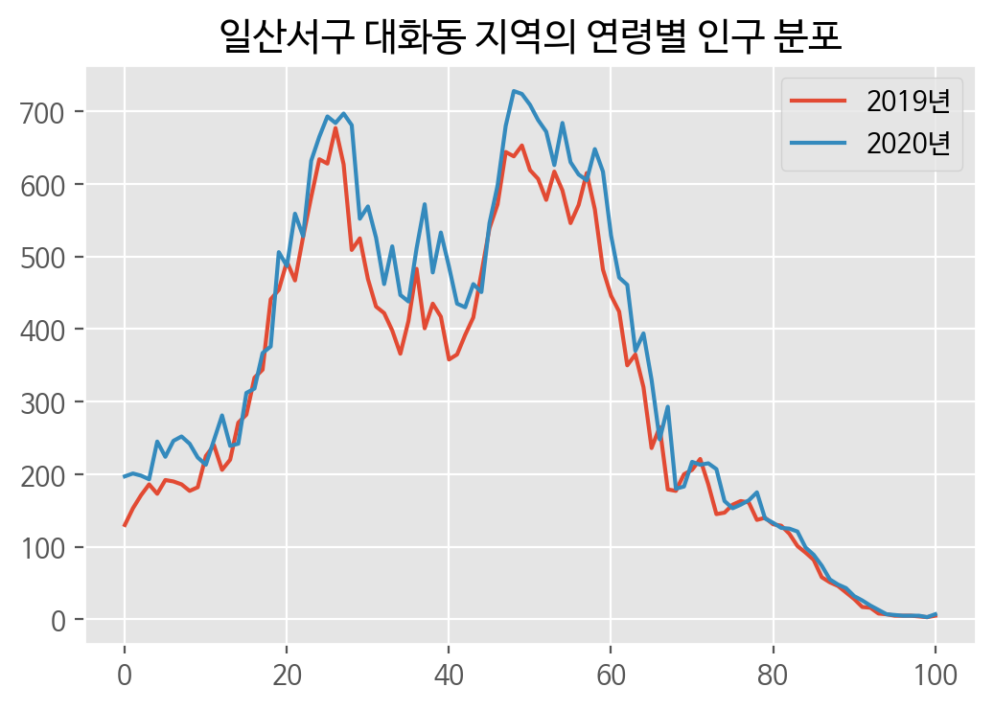
우리 동네 인구 구조는 어떤 모양일까?_ 일산서구 대화동(2월)
1) 성별 데이터 수평 막대 그래프로 시각화
2) 2019년 2월 연령별 인구구조
/2020년 2월 연령별인구구조 비교

Slide 5
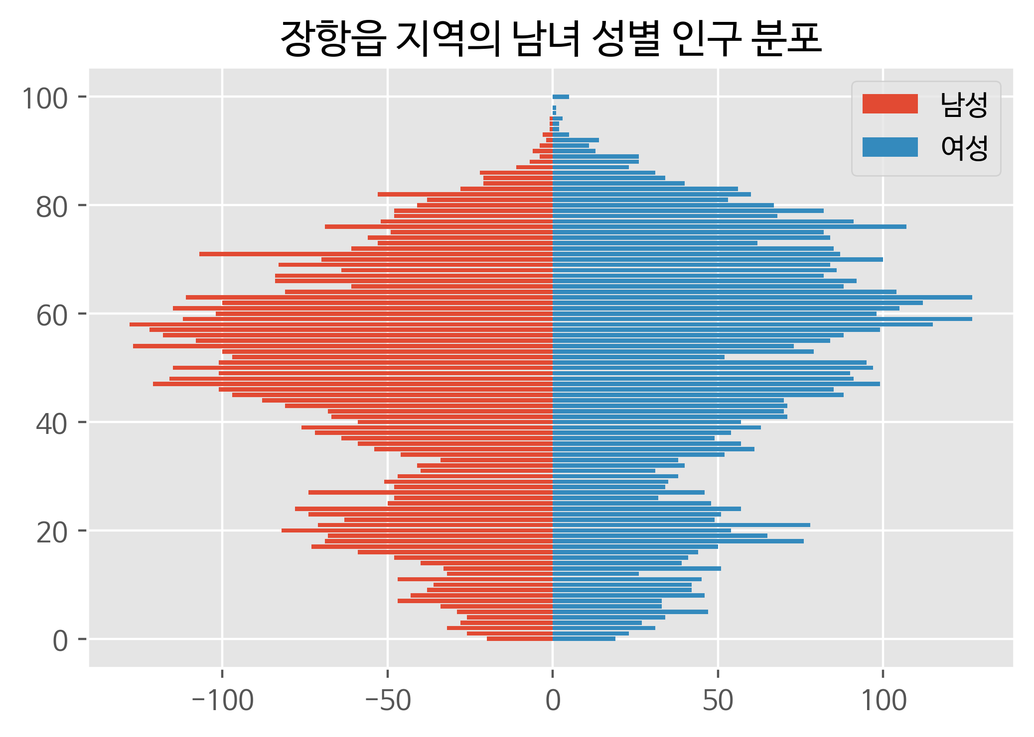
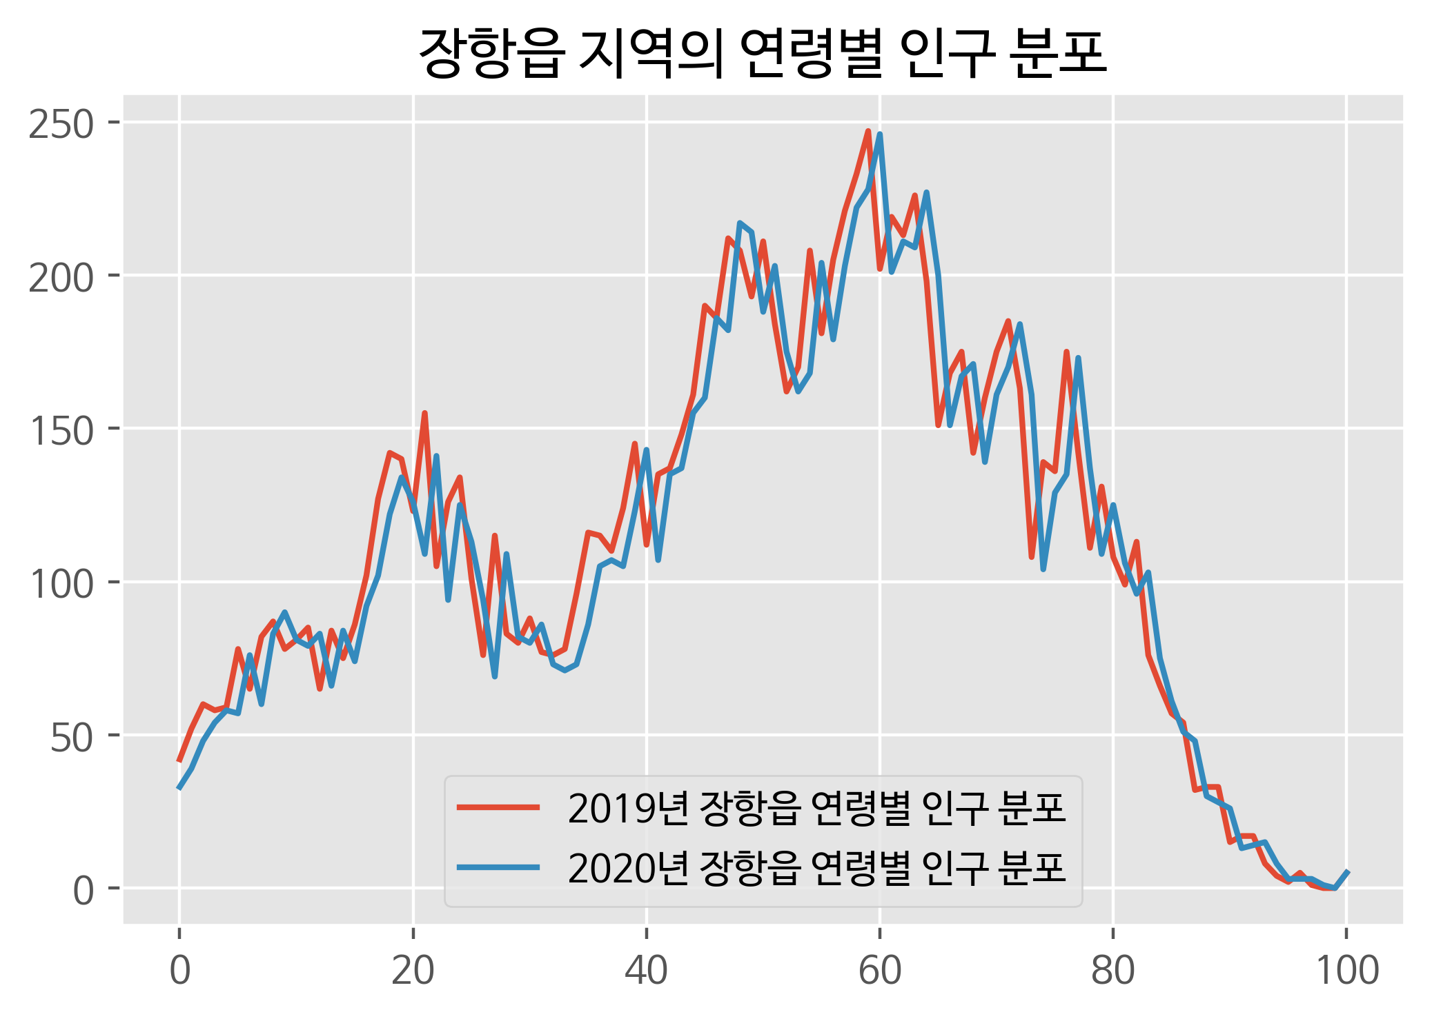
우리 동네 인구 구조는 어떤 모양일까?_ 서천군 장항읍(2월)
1) 성별 데이터 수평 막대 그래프로 시각화
2) 2019년 2월 연령별 인구구조
/2020년 2월 연령별인구구조 비교

Slide 6
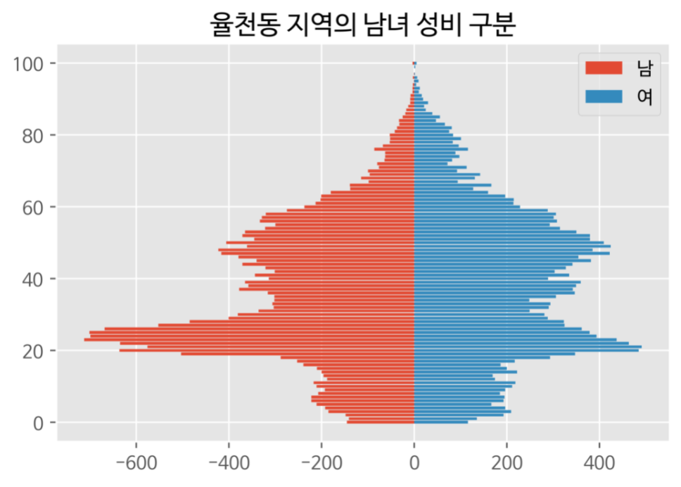
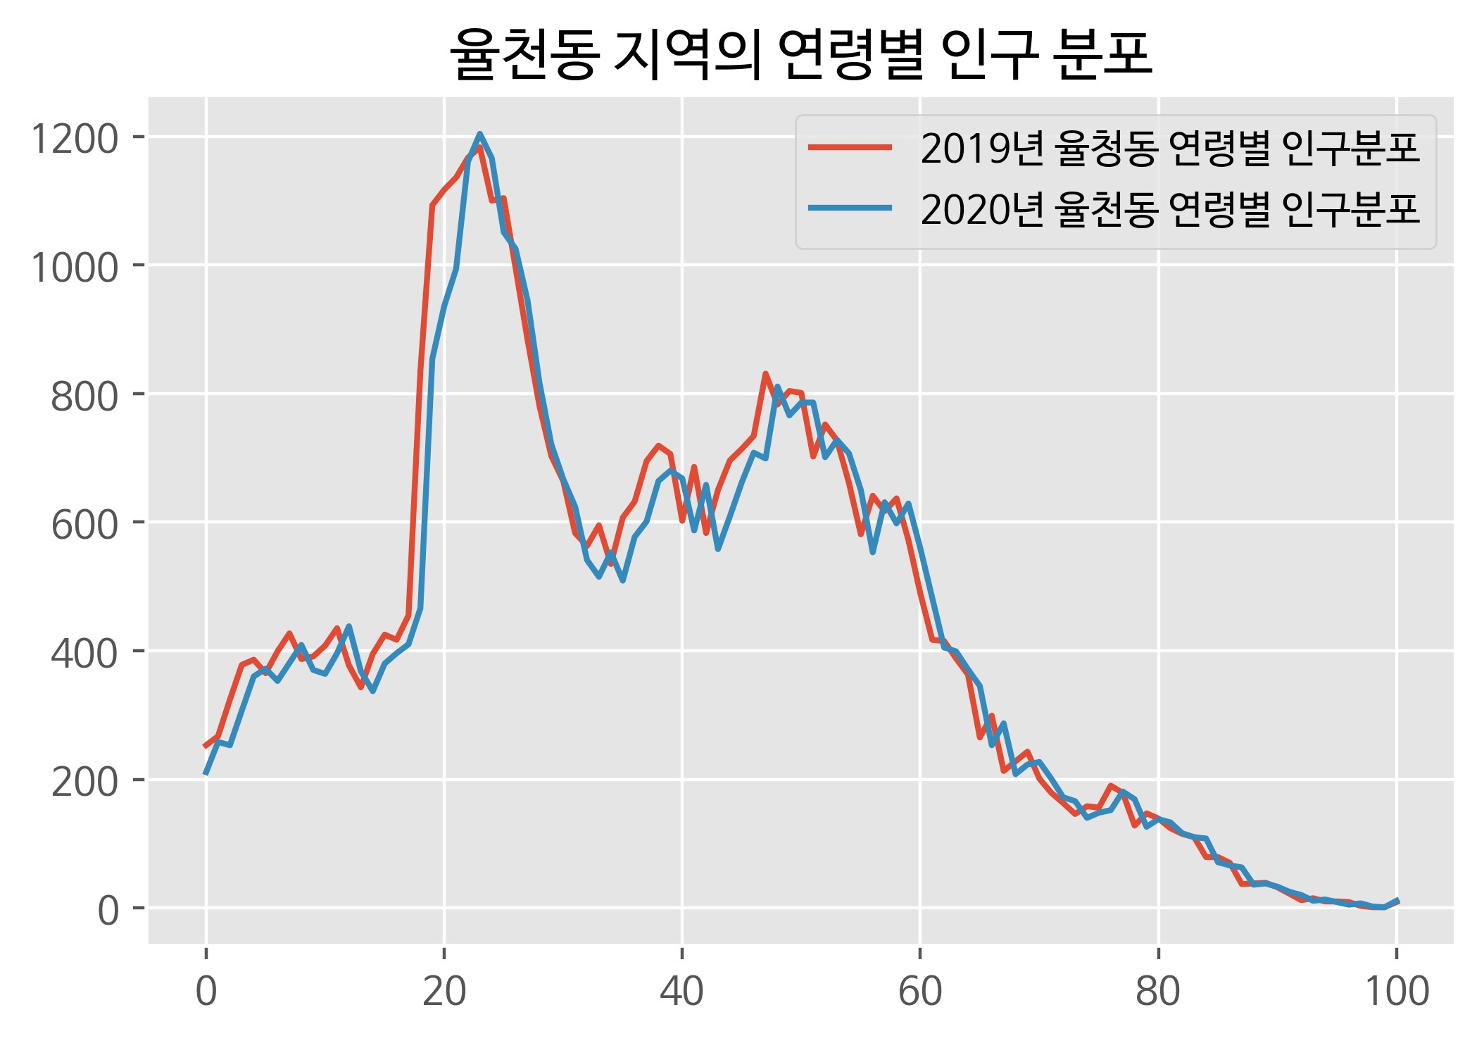
우리 동네 인구 구조는 어떤 모양일까?_ 장안구 율천동(3월)
1) 성별 데이터 수평 막대 그래프로 시각화
2) 2019년 2월 연령별 인구구조
/2020년 2월 연령별인구구조 비교

Slide 7
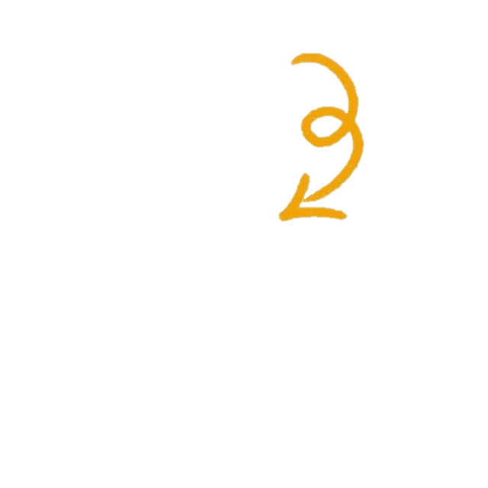
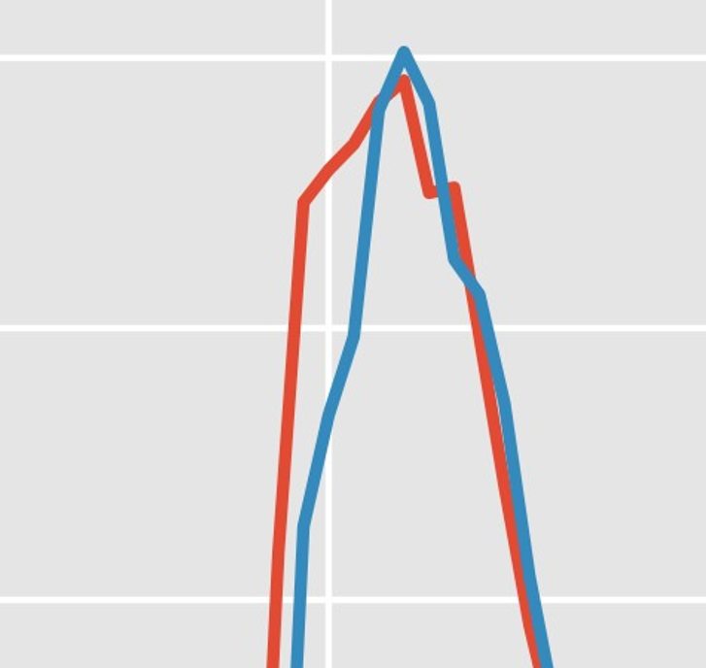
우리 동네 인구 구조는 어떤 모양일까?_ 장안구 율천동(3월)
데이터에 질문하기
20살의 인구수가
2019년에 비해서 2020년 급격히 떨어졌다?
1) 성별 데이터 수평 막대 그래프로 시각화
*
*
WHY?
2) 2019년 2월 연령별 인구구조
/2020년 2월 연령별인구구조 비교

Slide 8
2) 2019년 2월 연령별 인구구조/2020년 2월 인구구조 비교 (같이 그리기)
* 일산서구 탄현동
* 일산서구 대화동
* 수원 장안구 율천동
(3월 데이터)
* 서천군 장항읍

Slide 9
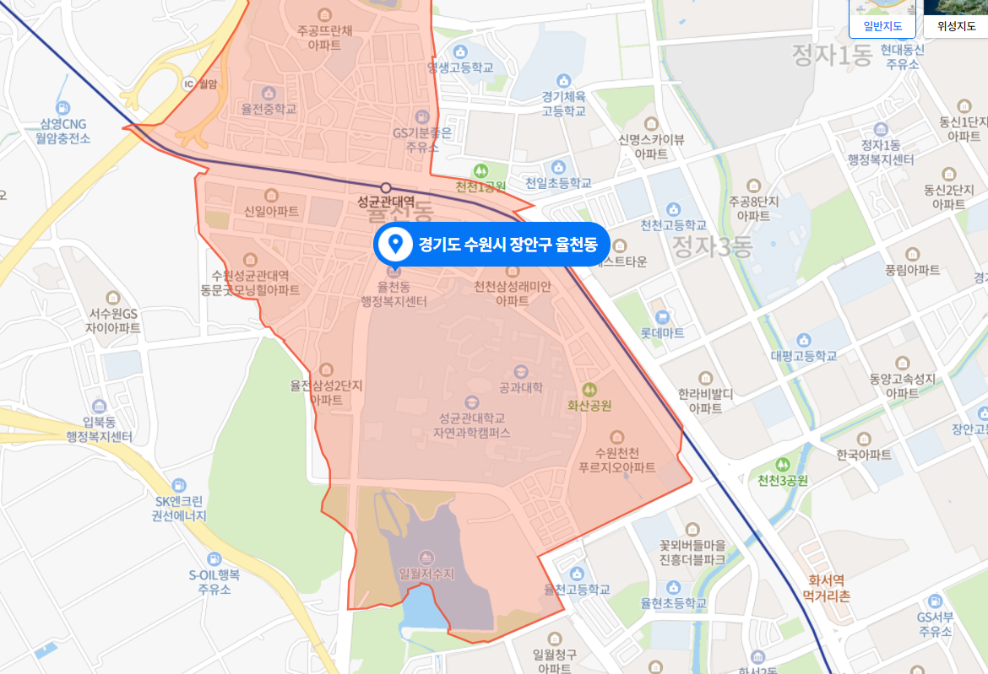
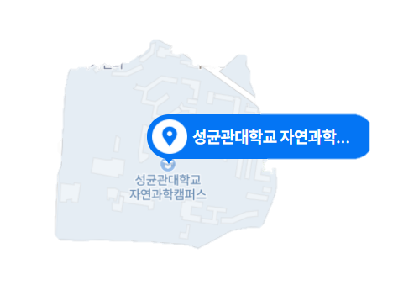
데이터에 질문하기
Additional Practice
가설: 코로나의 영향으로 대학가의 20살 인구수가 감소했을 것이다?

Slide 10
3) 대관령의 최저 기온 전체 그래프

Slide 11
4) 대관령의 일교차 전체 그래프
Additional Practice

Slide 12
````
4) 대관령의 일교차 전체 그래프
Additional Practice

Slide 13
우리동네
인구 구조는 어떤 모양일까?
Q&A

Slide 14
감사합니다!

